Slide 1
이종위성군 성능 분석 및 설계/최적화
이진진
석사과정 3학기
2023-08-02

Slide 2
목차
7/28 카이스트 회의 내용
연구 진행 상황
결론

Slide 3
7/28 카이스트 회의 내용

Slide 4
해외 사례 조사
OptiSAR : SAR 8기, EO 8기를 운용
SAR가 선두, Optical Sat이 뒤를 따르는 편대비행
해양 감시, 위장(Decoy) 탐지 등
UrtheCast 기업의 파산으로 프로젝트 무산
Earth Dailu Analytics라는 회사가 이어 받았으나 위성군의 개념이 다름
TanDEM-X : TerraSAR-X와 TanDEM-X의 편대비행
A-train, Blackjack 등이 있음
TerraSAR-X | TanDEM-X와 phase synchronization을 이루기 위한 추가적인 X-band 안테나 정확한 궤도결정을 위한 dual-frequency GPS receiver
TanDEM-X | 정밀한 편대 형태 유지를 위한 cold gas propulsion 시스템 추가 TerraSAR-X로부터 현재 상태 및 GPS 위치 정보를 받기 위한 추가적인 S-band 수신기

Slide 5
국내 사례 조사
KAIST에서 두 건의 전문가 인터뷰 수행
기술적인 관점 : ADD 연구진 2인 인터뷰 수행(4/26)
사업적인 관점 : 방사청 3인 & ADD 1인 인터뷰 수행(6/23)
425사업 & 초소형 위성 체계 사업 관련 정보
SAR위성이 EO위성의 4~10배 정도 많이 제작, 궤도 투입되어 운용
SAR가 더 자주 방문하며 영상을 찍고, 필요 시 임무 하달을 통해 EO로 재촬영
SAR - primal / EO - Support
영상 퀄리티는 EO 위성이 더 좋지만 태양이 있는 맑은 환경에서만 운용 가능
따라서 궤도는 SSO(550~600km)를 이용 (LEO 대비 재방문 주기가 긺)
SAR의 경우, 영상 정보를 얻기 위해 판독관 인력이 필요하며 품질이 낮음
재방문 주기를 낮추기 위해 LEO(경사궤도)를 사용
전파문제로 에너지가 많이 필요하다는 특징을 가짐
향후 위성이 추가 투입되는 내용은 고려되지 않고 있음
고장 대응을 위해 약 10%정도의 예비 위성이 미리 궤도에 올라가 있음
본 과제에서도 유지 보수 시나리오는 우선순위가 낮은 연구 주제로 보고 있음
ConOps 요약 : 두 사업 모두 SAR - primal / EO - Support 개념이 사용됨

Slide 6
국내 사례 조사
SAR & EO 협업 관련 정보
SAR와 EO간 협업 운용을 위한 개념이 시스템 설계 단계에서 고려되어 있지는 않음
현실적으로 SAR 단독으로 얻는 사진 품질이 낮기 때문에 SAR자료를 바탕으로 EO위성에 추가 촬영 임무를 할당하는 경우가 있을 수는 있음
SAR & EO 두 자료의 비교 분석을 위해서는 촬영한 시간 간격이 적어야 함
한편, 영상 정합을 위해서는 기하학적인 조건을 고려하는 것도 중요함
정사영상 vs 비틀어진 영상
후 보정을 통해서도 해결 가능하지만 근본적인 데이터 품질도 중요

Slide 7
국내 사례 조사
과제 방향성 관련 조언
현재 진행중인 사업에서는 적극적인 협업이 고려되지 않으므로 Academic한 관점에서의 접근이 필요
실제 사업의 ConOps를 비교 대상으로 삼고, 새로운 ConOps를 제안할 예정
＇이종 위성군’ 용어의 정의 필요
운용 궤도 유형
Heterogeneous
satellite Constellation
다양한
궤도 유형
Starlink
궤도평면
차이
SAR/EO
초소형 위성
Payload 차이
동일 Payload
성능 차이
이종 Payload
Multi-Satellite
GPS
RAAN 차이
Homogeneous
satellite Constellation
Terra SAR
편대비행
OptiSAR
A-train

Slide 8
연구 추진 계획
Figure of Merit 제안
기존 Observation 위성에 사용되는 FoM
Percent Coverage
Maximum Coverage Gap
Revisit time, response time
Mean Coverage Gap
Heterogeneity를 고려한 FoM
Maximum cross revisit time
Mean cross revisit time
Percent fold coverage
관측대상을 한반도 외의 장소도 포함하여 선정하고, 각 관측지의 Coverage 관련 정보를 FoM으로 사용 가능

Slide 9
연구 추진 계획
ConOps 제안
Sar와 EO 위성이 운용되는 궤도를 다양하게 변화시키는 형태로 제안
연구 추진계획(제안)
ConOps 후보들에 대한 Simulation을 통한 FoM Trade-Study
타 과제에서 Reference로 사용할 ConOps 제공
이후 각 ConOps Class내에서 위성 수, 궤도 parameter 최적화 등 수행
ConOps | 1 | 2 | 3
EO Orbit | SSO | SSO | SAR와 1:1 편대비행
SAR Orbit | LEO | SSO (dawn-dusk) | 잔여 SAR는 SSO or LEO
설명 | 초소형 | SAR 운용 가능시간 최대화(에너지) | cross revisit time 최소화

Slide 10
연구 추진 계획
Simulator(안)
Input parameter
위성 수
Payload Coverage 범위
궤도 정보
Payload 전력 관련 parameter
Output parameter
Figure of Merit 값
Requirement
Payload전력 사용과 태양광 충전 모델링이 필요
FoM요소가 추가될 수 있는 가능성을 고려하여 개발 필요

Slide 11
연구 진행 상황

Slide 12
정부 연구과제 조사
425 사업
운용 개념
대한민국 국방부가 군 최초로 진행하는 위성 사업으로, 한반도 주변을 감시하는 위성을 운용하여 북한 위협을 실시간 탐지하고 선제 타격하는 군 대응 시스템
SAR위성 : 4대, 광학위성 : 1대
운용 목적
기본으로 군용으로 사용하지만 산불, 중국어선 등의 촬영을 위한 별도 수집계획도 있음
상위 의사결정기구에서 수집계획을 수립하면 그에 따른 임무를 수행
운용 궤도 및 해상도
고도 500~600km의 SSO 및 LEO 사용 & 해상도 30cm가량
425등 중형급 위성은 궤도상 Maneuver가 가능하지만, 초소형 위성은 사실상 불가
해상도 및 재방문 주기
재방문 주기를 줄이기 위해서 ISL을 통해 명령을 빠르게 올려 보내는 것이 중요
재방문 주기 정의 관점에서 사람의 Delay, Imaging processing time등 여러 요소들이 중요
촬영한 영상을 받는 과정에서의 Delay를 줄이려면 실질적으로 정지궤도 통신 위성을 경유하는 방법이 있지만 초소형 위성에서는 현실적으로 어려움

Slide 13
정부 연구과제 조사
425 사업
신뢰도 문제
위성의 크기가 작아질수록 신뢰도는 단일 위성의 신뢰도가 아닌 위성군 전체의 신뢰도 개념으로 받아들임(40대의 초소형 위성이 있다면 10%정도가 운용불가 상태가 되더라도 시스템은 임무 수행 가능)
위성의 데이터 사이즈 및 수명
결국 데이터를 얼마나 오랫동안 들고 있을 것인지에 따라 설계적으로 결정
모든 Pass에 데이터를 내려 보낼 것인지, 2~3번의 Pass당 한번 씩 내려 보낼 것인지 등
(특히 위성의 수명이)위성 크기에 따라 큰 연관이 있음
추가 발사를 통해 자연적으로 운용 위성의 개수가 많아질 경우, 재방문 주기가 그만큼 줄어들기 때문에 위성 수명이 길수록 유리함
운용 자동화
현재 운용 자동화는 적극적으로 고려되고 있지는 않음
초소형 위성 체계 사업 스케일에서는 불가능할 것으로 보임
모든 pass를 사람이 직접 모니터링 하는 방식을 사용함
위성 제어, 임무 명령은 ISL의 존재여부에 따라 결정

Slide 14
정부 연구과제 조사
425 사업
위성의 Setup 관련
저렴한 발사체를 활용하여 여러 위성을 동시에 발사하게 될 것으로 예상
Commissioning, LEOP, IOT 등은 여러 위성이 동시에 진행할 수 밖에 없음
위성이 자체적으로 태양지향을 안정적으로 할 수 있도록 하는 것 고려
Pass frequency
Up-link : S-band를 이용하며, 지상국에서 위성으로 곧바로 송신 가능
Down link : X-band(기후의 영향 덜 받음)를 이용하며 지상국-위성 송신도 가능하지만 용량이 클 경우 LEO → 중개위성 → GEO → 지상국과 같은 과정도 가능
레이저 통신은 기후영향에 민감하기 때문에 실제 활용은 어려움
위성간 통신에는 기후 영향이 적은 레이저 통신 활용이 가능할 것

Slide 15
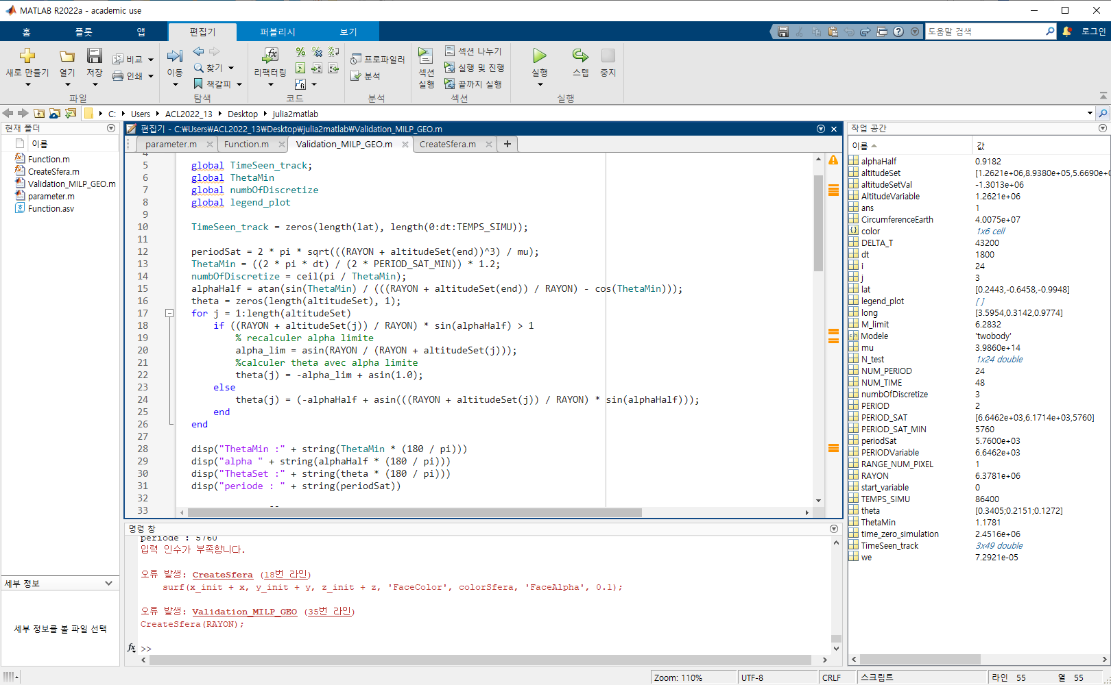
MILP 설계 기법 코딩 진행상황
MILP method 구현
Julia 프로그래밍 언어에서 작성된 데이터를 Matlab 환경으로 변환 중

Slide 16
경청해 주셔서 감사합니다.
질의응답
발표자: 이진진
이메일: jj95lee@yonsei.acl.kr

